Slide 1
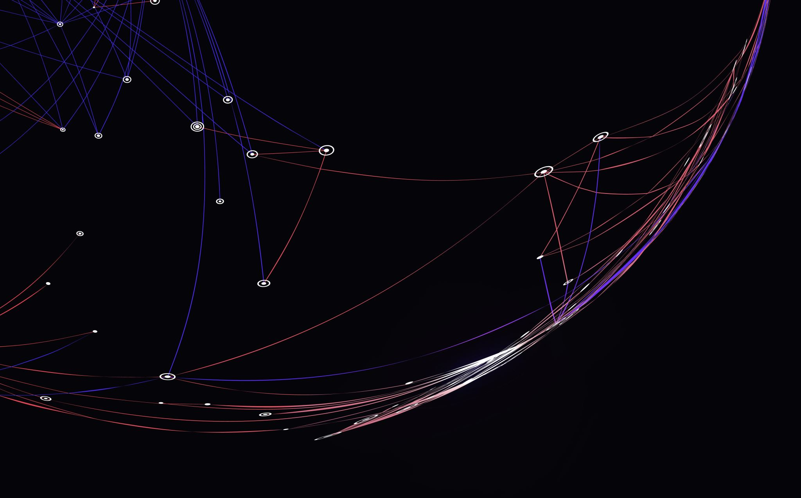
Tietoturvan työkalut ja niiden käyttö kentällä
Tervetuloa esitykseeni tietoturvavälineistä ja -teknologioista. Tänään käymme läpi erilaisia työkaluja ja tekniikoita, joita käytetään tietoturvan alalla.

Slide 2
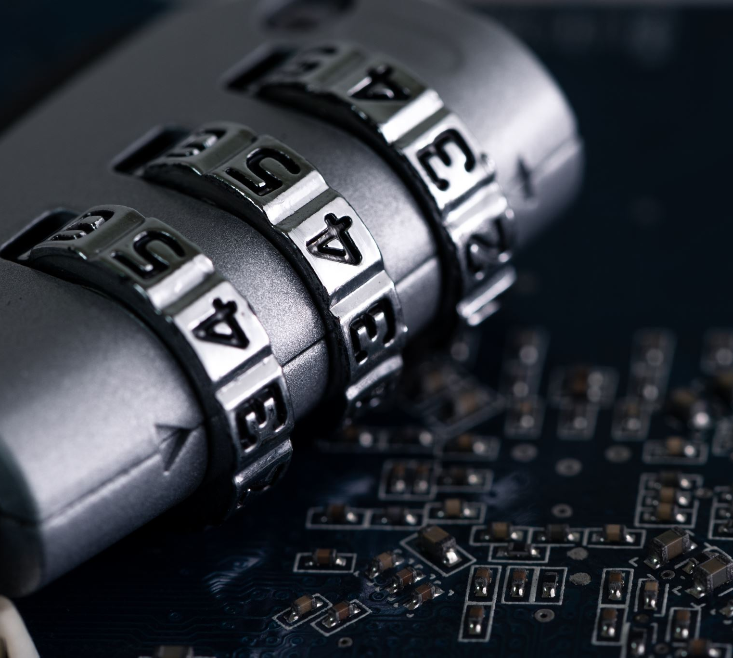
Sisällysluettelo
Radio-tekniikan vaarat tietoturvatutkijoille
OMG Cable Elite
Proxmark
WiFi Pineapple
Flipper Zero
SDR tekniikka
HackRF PortaPack H2
BladeRF
Tiirikointi ja Lainsäädäntö Suomessa
Lukon Tiirikointi

Slide 3

Radio-tekniikan vaarat tietoturvatutkijoille
Mikä on riskinä?
Vaikka radio-tekniikka on voimallinen työkalu tietoturvatutkimuksessa, se voi myös aiheuttaa vakavia riskejä, erityisesti jos sen käyttöön ei ole tarvittavaa asiantuntemusta.
Vaaralliset käyttötapaukset
Laittomat tai eettisesti kyseenalaiset lähetykset: Tietämättömyys tai huolimattomuus voi johtaa lähetyksiin, jotka rikkovat lakia tai aiheuttavat eettisiä dilemmoja.
Järjestelmien häirintä: Tutkimuksissa voidaan vahingossa tai tarkoituksellisesti häiritä kriittisiä järjestelmiä, kuten sairaalalaitteita tai liikenteenohjausjärjestelmiä.
Anonyymiuden menetys: Virheellisesti suoritetut radiolähetykset voivat paljastaa tutkijan henkilöllisyyden tai sijainnin.
Säteilyaltistus: Erityisesti voimakkaat lähetykset voivat aiheuttaa terveysriskejä säteilyn muodossa, mikä on huomioitava tutkimuksessa.

Slide 4

OMG Cable Elite
Mikä se on?
”OMG Cable Elite on älykäs USB-kaapeli, joka on suunniteltu näyttämään ja toimimaan kuin tavallinen USB-latauskaapeli. Ero on siinä, että kaapeliin on sisäänrakennettu pieni tietokone ja langaton yhteys, joka mahdollistaa kaapelin etäkäytön ja -hallinnan. Tämä tekee siitä erittäin tehokkaan työkalun tietoturvatutkimukselle ja penetraatiotesteille.”
Mihin sitä käytetään?
1. Penetraatiotestaus: Testaaminen, kuinka helposti järjestelmä tai verkko voi olla altis hyökkäyksille.
2. Tietoturvakoulutus: Demonstroimaan, kuinka helppoa on joutua uhriksi näennäisesti vaarattomille laitteille.
3. Tietojen kerääminen: Mahdollisuus kerätä tietoja kohteesta, esimerkiksi näppäimistön syötteet tai verkkoliikenne.
Esimerkkejä käytöstä?
Data Harvesting: Kaapelin avulla voidaan salaa kerätä tietoja käyttäjän toiminnasta.
Man-in-the-Middle hyökkäykset: Kaapelin avulla voidaan reitittää ja manipuloida verkkoliikennettä.
Fyysiset hyökkäykset: Jos kaapeli on kytketty esimerkiksi lukon avausmekanismiin, sitä voidaan etäohjata avamaan lukko.

Slide 5
OMG Cable Elite tehtävät
Selvitä, kuinka OMG Cable Elite eroaa tavallisista USB-kaapeleista.
1
Tutki, miten kaapeli voidaan konfiguroida ja hallita.
2
Mieti miten ja miksi OMG Cable Elite on vaarallinen.
3
Mieti myös miten lähtisit estämään omg kaapelia.
4

Slide 6
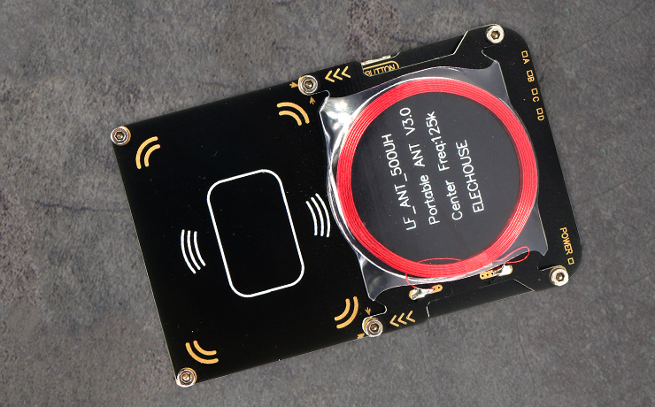
Proxmark
Mikä se on?
Proxmark on avoimen lähdekoodin laite, joka on suunniteltu RFID-tunnisteiden lukemiseen ja kirjoittamiseen.
Mihin sitä käytetään?
Käytetään pääasiassa tietoturvatestauksessa ja RFID-järjestelmien tutkimuksessa.
Esimerkkejä käytöstä
RFID-tagien kloonaus
Tietoturva-analyysi

Slide 7
Proxmark tehtävät
Tee pieni demonstraatio Proxmarkin käytöstä.
Kokeile kloonata RFID-tag

Slide 8

WiFi Pineapple
Mikä se on?
WiFi Pineapple on laite, joka on suunniteltu testaamaan ja hyödyntämään Wi-Fi-verkkojen tietoturvaa.
Mihin sitä käytetään?
Käytetään Wi-Fi-verkkojen tietoturvan testaamiseen ja opetukseen.
Esimerkkejä käytöstä
Man-in-the-Middle -hyökkäykset
Verkkoliikenteen kaappaus

Slide 9
Wifi Pineapple tehtävät
Selvitä, kuinka WiFi Pineapple pystyy tekemään Man-in-the-Middle -hyökkäyksen.
Tee laboratoriotesti turvallisessa ympäristössä.

Slide 10
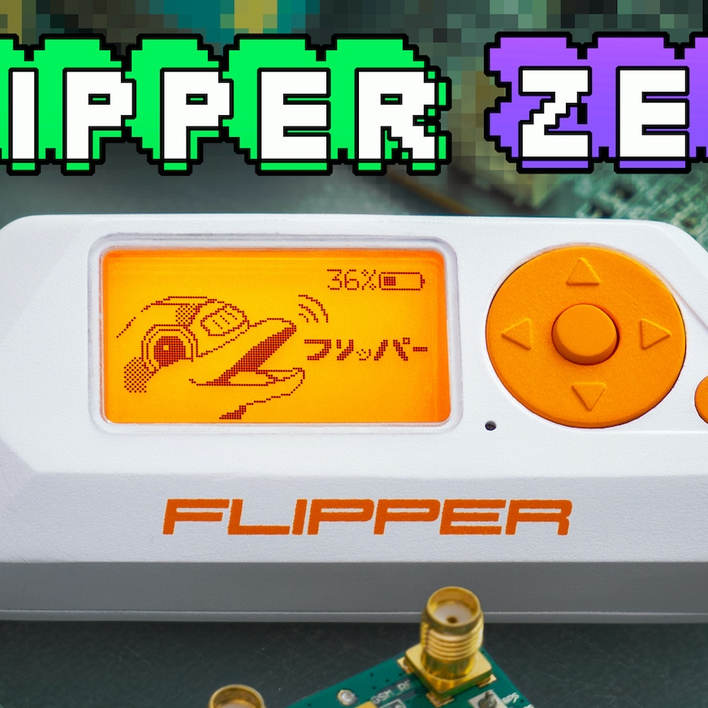
Flipper Zero
Mikä se on?
Flipper Zero on monitoimityökalu tietoturvaharrastajille ja -asiantuntijoille.
Mihin sitä käytetään?
Käytetään erilaisten laitteiden ja järjestelmien testaamiseen ja hallintaan.
Esimerkkejä käytöstä
Automaatio
Signaalien lähettäminen

Slide 11
Flipper Zero tehtävät
IR-komennon kloonaus ja lähetys: Opettele kloonaamaan kaukosäätimen infrapunakomento (esim. TV:n kaukosäädin) ja lähetä se Flipper Zeron avulla.
RFID/NFC-skannaus ja kloonaus: Käytä Flipper Zeroa skannaamaan ja kloonaamaan RFID-tai NFC-tag. Tarkastele, mitä tietoja voit saada ja miten sitä voidaan hyödyntää.

Slide 12
SDR tekniikan ymmärtäminen
Perusperiaatteet
Digitaalinen Signaalinkäsittely: SDR käyttää digitaalista signaalinkäsittelyä (DSP) vastaanottamiseen ja lähettämiseen.
Taajuusalue: SDR-laitteet voivat operoida eri taajuusalueilla, jolloin samalla laitteella voidaan käsitellä useita eri signaalityyppejä.
Ohjelmoitavuus: Toiminnallisuus määritellään ohjelmistolla, jolloin laite on erittäin joustava.

Slide 13
SDR komponentit
Toiminnalliset Komponentit
Vastaanotin (Rx): Kaappaa radiotaajuisen signaalin ilmasta.
Lähetin (Tx): Lähettää moduloidun signaalin.
Dekooderi: Kääntää vastaanotetun signaalin ymmärrettävään muotoon.
Kuinka se Toimii?
Signaalin Vastaanotto: Antenni kaappaa radiotaajuisen signaalin.
ADC (Analog-to-Digital Converter): Muuttaa analogisen signaalin digitaaliseksi.
Digitaalinen Signaalinkäsittely: Ohjelmisto suorittaa tarvittavat laskutoimitukset signaalin dekoodaamiseksi ja analysoimiseksi.

Slide 14
ADS-B Pakettien Kaappaus
Mikä on ADS-B?
Automatic Dependent Surveillance–Broadcast (ADS–B) on ilmailuliikenteen seurantatekniikka, joka mahdollistaa lentokoneiden sijaintitiedon lähettämisen reaaliajassa. Laivoilla on samanlainen järjestelmä joka on AISKuinka SDR liittyy
ADS-B:hen?
SDR-laitteet, kuten RTL-SDR tai HackRF, voivat vastaanottaa ADS-B-signaaleja ja näin seurata lähialueen ilmailuliikennettä…

Slide 15
ADS-B Pakettien kaappauksen toimintaperiaate
Vastaanotto: SDR-laitteen avulla voidaan kaapata ADS-B-signaaleja taivaalta.
Dekoodaus: Ohjelmisto kuten Dump1090 dekoodaa signaalin ja esittää sen selkeässä muodossa.
Visualisointi: Käyttäen karttaohjelmistoja, kuten Virtual Radar Server, voit nähdä lentokoneiden sijainnit reaaliajassa.

Slide 16
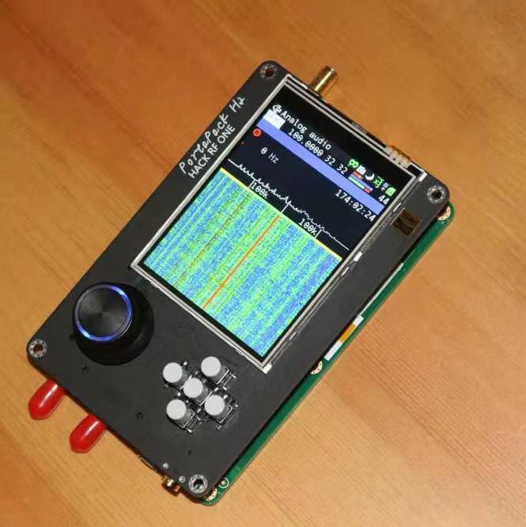
HackRF PortaPack H2
Mikä se on?
HackRF PortaPack H2 on SDR (Software Defined Radio) -laite.
Mihin sitä käytetään?
Käytetään radiotaajuuksien analysointiin ja testaukseen.
Esimerkkejä käytöstä
FM-radiotaajuuden kuuntelu
Spektrianalyysi

Slide 17
HackRF PortaPack H2 tehtävät
Kuuntele FM-radiota kanavaa HackRF PortaPack H2:lla.
Tutki, kuinka laite voidaan asettaa spektrianalysaattoriksi.

Slide 18
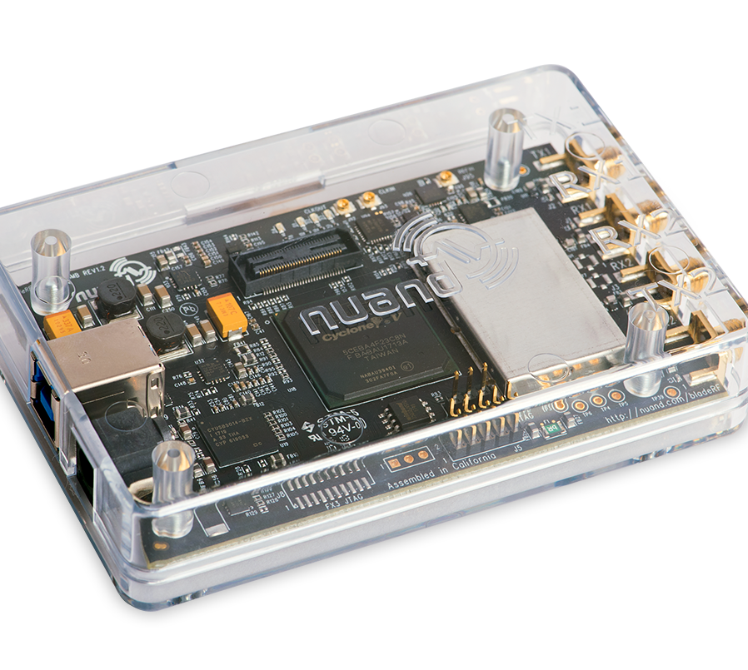
BladeRF
Mikä se on?
BladeRF on toinen SDR-laite, joka on suunniteltu ammattikäyttöön.
Mihin sitä käytetään?
Käytetään monimutkaisempiin radiotaajuusprojekteihin ja tutkimukseen.
Esimerkkejä käytöstä
Radiotaajuuden kaappaus
Tiedonsiirto

Slide 19

Tiirikointi ja Lainsäädäntö Suomessa
Mikä on tilanne?
Tiirikointi on Suomessa säädelty toiminta, ja sen laillisuus vaihtelee tilanteen ja tarkoituksen mukaan. Tässä diassa keskitymme erityisesti tietoturvatutkijoiden näkökulmaan.
Keskeiset lait ja pykälät
Luvaton Avaintehtailu (Rikoslaki 28 luku 8§): Luvaton avaintehtailu on rangaistavaa, jos se tehdään rikoksen tekemistä varten.
Luvaton Käyttö (Rikoslaki 28 luku 7§): Lukon avaaminen ilman lupaa on laitonta.
Varkaus ja Törkeä Varkaus (Rikoslaki 28 luku 1-2§): Tiirikoinnin avulla tehty omaisuuden anastus luokitellaan varkauksiksi.
Luvanvarainen Liiketoiminta: Tiirikointivälineiden myynti ja lukkoseppätoiminta voivat olla luvanvaraista.

Slide 20
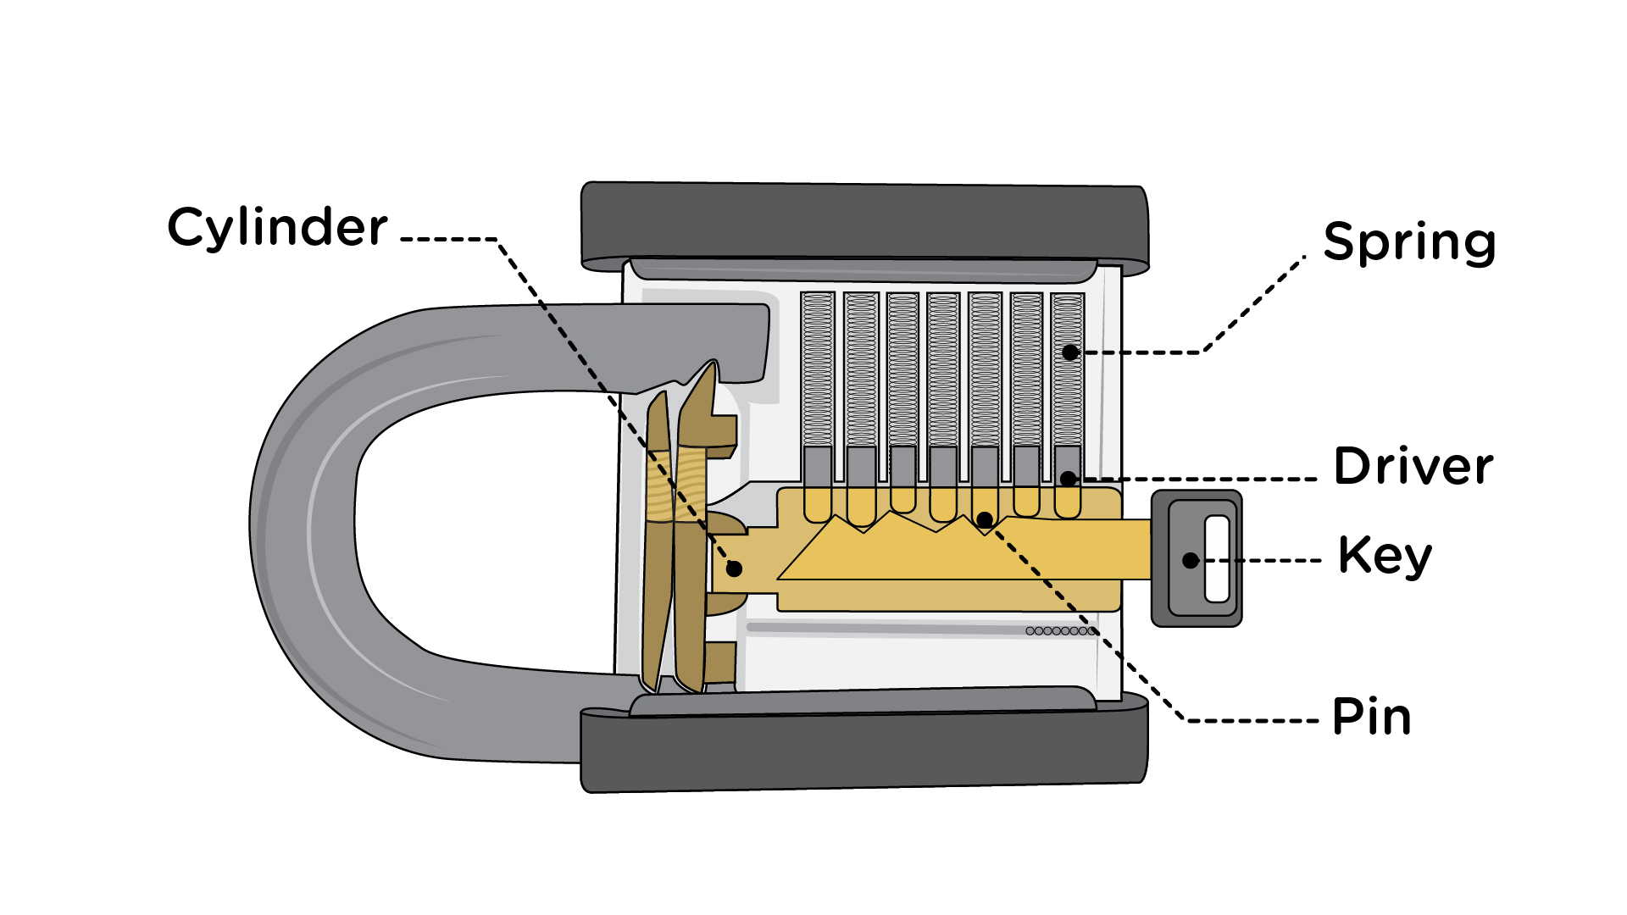
Lukon Tiirikointi
Mikä se on?
Lukon tiirikointi on tekniikka, jolla avataan mekaanisia lukkoja ilman avainta.
Mihin sitä käytetään?
Käytetään yleensä turvallisuustestauksessa, lukkojen arvioinnissa sekä hätätilanteissa avainten puuttuessa.
Esimerkkejä käytöstä
Koulutus ja opetus
Penetraatiotestaus

Slide 21
Tiirikointi työkalut
Yleisimmät Tiirikointityökalut
Jännitystyökalu (Tension Wrench): Käytetään lukon sylinterin kääntämiseen ja jännittämiseen, jotta nastat voidaan asettaa oikein.
Eri kokoiset ja muotoiset tiirikat:
Kärkitiirikka: Yleisin, yksinkertainen ja monikäyttöinen.
Rake-tiirikka: Käytetään 'raking'-tekniikassa.
Pallotiirikka: Käytetään erityisesti levytelkolukoissa.

Slide 22
Perustekniikat
Tiirikoinnin Perustekniikat
Yksittäisen Nastan Asettaminen (Single Pin Picking): Käytetään jännitystyökalua ja kärkitiirikkaa asettamaan yksittäiset nastat yksi kerrallaan.
Raking-menetelmä: Käytetään rake-tiirikkaa ja jännitystyökalua nopeaan avaukseen. Ei yhtä tarkka kuin yksittäisen nastan asettaminen.
Bumping: Käyttää erityistä "bump key" -avainta ja jännitystyökalua. Tekniikka perustuu äkilliseen iskuun, joka saa nastat hyppäämään paikoiltaan.

Slide 23
Yleiset Lukkotyypit
Lukkotyypit
Sylinterilukot: Yleisimpiä lukkoja, joissa on pyöreä sylinteri ja sarja nastoja.
Levytelkolukot: Käytetään usein polkupyörälukoissa ja arkistoissa. Levyjen sijaan nastoja.
Abloy-lukot (Suomessa yleisiä): Perustuvat kiekkoihin eikä nastoihin, ja vaativat erityisen tiirikkasetin.

Slide 24
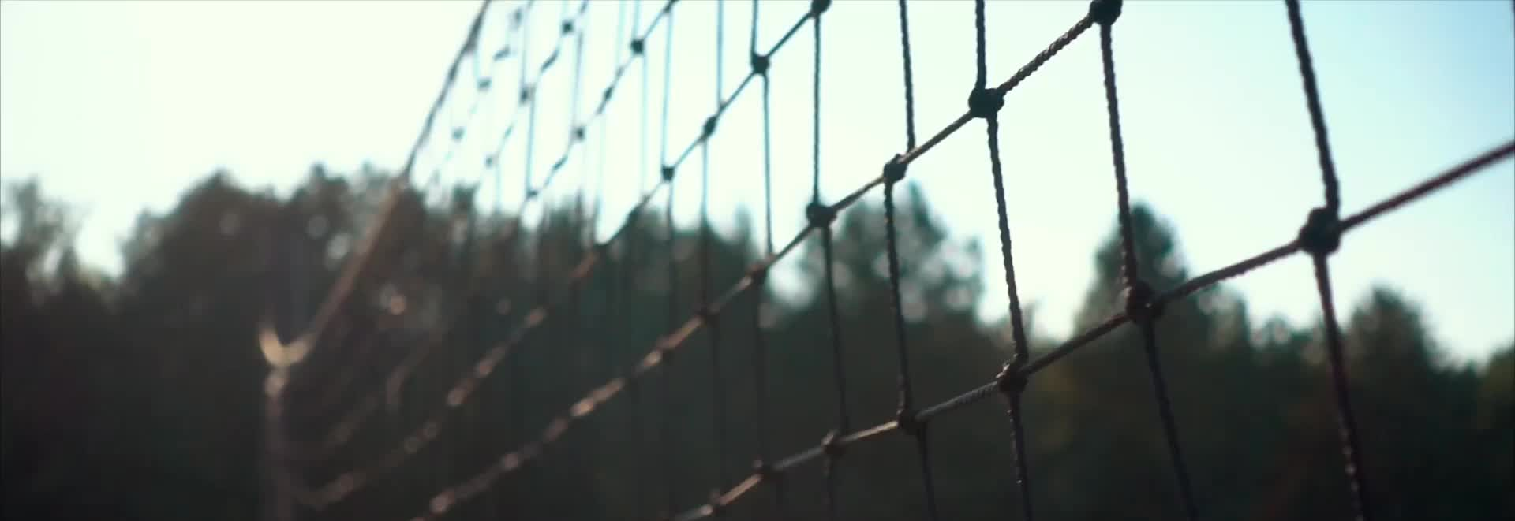
Lukon Tiirikointi tehtävät
Mieti mitä tapahtuu kun yrität tiirikoida lukkoa.
Kokeille harjoitus lukkoa.

Slide 25
Loppu Tiivistelmä
Mitä Olemme Oppineet?
Tänään olemme sukeltaneet syvälle tietoturvan ihmeelliseen maailmaan, aina älykkäistä USB-kaapeleista radio-tekniikan saloihin ja lukkojen tiirikoinnista lainsäädäntöön. Toivottavasti olette nyt varustettu uusilla taidoilla ja tiedolla - ja ehkä myös uudella kunnioituksella näitä työkaluja ja tekniikoita kohtaan!
Hauska Fakta Loppuun!
Tiesittekö, että salasana "123456" on yksi yleisimmistä salasanoista maailmassa? Jos se on salasanasi, nyt olisi hyvä hetki päivittää se!
By: Eetu Heino date:9.11.2023

